Slide 1
baqi.liton@gmail.com
স্বাগতম

Slide 2
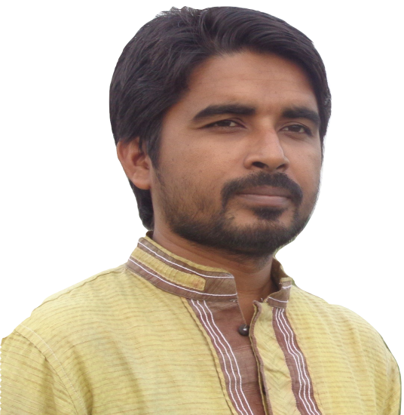
পরিচিতি
বাকি আল হাসান
সহকারি মৌলভি
চিশতিয়া নুরিয়া দাখিল মাদ্রাসা
কালিগিঞ্জ, কেরানীগঞ্জ, ঢাকা
বিষয়ঃ আকাইদ ও ফিকহ
শ্রেনিঃ নবম
অধ্যায়ঃ প্রথম
পাঠঃ ইমান ও ইমানদার

Slide 3
baqi.liton@gmail.com
আজকের পাঠ
কোরআন ও সুন্নাহের আলোকে
ইমান ও ইমানদার

Slide 4
baqi.liton@gmail.com
শিখনফল
এই পাঠ শেষে শিক্ষার্থীরা ....
১. ইমান ও ইমানদার শব্দের অর্থ কী বলতে পারবে
২. ইমানের স্তম্ভগুলো ব্যাখ্যা করতে পারবে
৩. ইমানের অপরিহার্য অনুষঙ্গ গুলো বিশ্লেষণ করতে পারবে

Slide 5
baqi.liton@gmail.com
ঈমান কাকে বলে?
ঈমান শব্দের আভিধানিক অর্থ দৃঢ় বিশ্বাস, আন্তরিক বিশ্বাস
ঈমান হল মুখে উচ্চারণ অন্তরে বিশ্বাস ও অঙ্গ-প্রত্যঙ্গের মাধ্যমে কাজে পরিণত করা ৷

Slide 6
baqi.liton@gmail.com
ঈমানদার কাকে বলে?
ইমানদার /বিশেষণ পদ/ ধার্মিক; সাধু; বিশ্বস্ত; বিবেকী।
ইমানদার মাত্রই ভালো কাজে আত্মিক প্রশান্তি উপলব্দি করতে পারে আর মন্দ কাজে অনুতপ্ত ও অনুশোচনার উপলব্দি তৈরি হয়

Slide 7
একক ইলাহ হিসেবে আল্লাহকে বিশ্বাস করা।
01
আল্লাহর ফেরেশতাদের প্রতি বিশ্বাস করা।
ঈমানের
ছয়টি
স্তম্ভ
02
সকল নবী ও রাসূলগণের প্রতি বিশ্বাস। ।
03
সমস্ত আসমানী কিতাব সমূহতে বিশ্বাস।
04
তাক্বদীর বা ভাগ্যের ভালো মন্দের প্রতি বিশ্বাস।
05
আখিরাত বা পরকালের প্রতি বিশ্বাস।
06

Slide 8
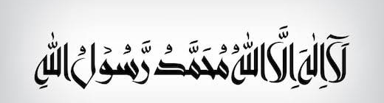
baqi.liton@gmail.com
ঈমানের সর্বোত্তম শাখা
সর্বাপেক্ষা উত্তম শাখা হচ্ছে ‘লা ইলাহা ইল্লাল্লাহু’ বলা।
( মনে মননে এ কথায় বিশ্বাস স্থাপন করা )

Slide 9
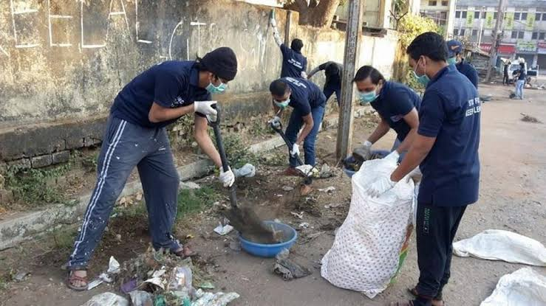
baqi.liton@gmail.com
ঈমানের সর্বনিম্ন শাখা
আর সর্বনিন্ম শাখা হচ্ছে ‘(চলাচলের)পথের মধ্য হতে কষ্টদায়ক জিনিস দূর করে দেয়া (কাঁটা, পাথর ইত্যাদি)

Slide 10
baqi.liton@gmail.com
একক কাজ
ইমান ও ইমানদার বলতে কি বুঝ ?

Slide 11
baqi.liton@gmail.com
হজরত আনাস (রা.) বর্ণিত
রসুল সাল্লাল্লাহু আলাইহি ওয়াসাল্লাম বলেছেন, ইমানের স্বাদ সে ব্যক্তিই পাবে, যার মধ্যে তিনটি বিষয় পাওয়া যাবে।
প্রথমত_ সব কিছুর চেয়ে আল্লাহ ও রসুলের প্রতি বেশি ভালোবাসা থাকতে হবে।
দ্বিতীয়ত_ কারোর সঙ্গে তার ভালোবাসা হলে তা হতে হবে আল্লাহর জন্য।
তৃতীয়ত_ তার কাছে ইমানের পর কুফরিতে ফিরে যাওয়া আগুনে নিক্ষিপ্ত হওয়ার মতো অপছন্দনীয়
হতে হবে। (বুখারি ও মুসলিম)।

Slide 12
ইমানের অপরিহার্য অনুষঙ্গ:
ঈমান শরীয়ত ও উসওয়ায়ে হাসানাকে গ্রহণ করার নাম
ঈমান অহীর মাধ্যমে জানা সকল সত্যকে সত্য বলে বিশ্বাস করার নাম
ঈমান শুধু গ্রহণ নয়, বর্জনও ,
সত্যকে গ্রহণ আর বাতিলকে বর্জন
ঈমান অবিচল বিশ্বাসের নাম
আস্থা-ভালবাসা ও ভক্তি-শ্রদ্ধা ছাড়া ঈমান হয় না; বিদ্রূপ ও অবজ্ঞা অস্বীকারের চেয়েও ভয়াবহ কুফর
কোনো বিষয়কে শুধু আল্লাহ ও তার রাসূলের প্রতি আস্থার ভিত্তিতে মেনে নেয়ার নাম ঈমান
ঈমান একটি একক, এতে বিভাজনের অবকাশ নেই
ঈমান সত্যের সাক্ষ্যদান এবং আরকানে ইসলাম পালনের নাম
দিল ও যবানের একাত্মতা ঈমান। এখানে নেফাকের কোন স্থান নেই।
ঈমান অর্থ সমর্পণ
ঈমান একটি স্থায়ী অঙ্গিকার, ‘ইরতিদাদ’ সাধারণ কুফরের চেয়েও ভয়াবহ কুফর

Slide 13
দলগত কাজ
আল্লাহ তায়ালার ওপর পূর্ণ ইমান আনতে হলে আমাদের কী করা উচিত ?

Slide 14
baqi.liton@gmail.com
ঈমানের গুরুত্ব:
হিদায়াত এবং ইহ ও পরকালীন সুখ-
সৌভাগ্যের কারণ হলো ঈমান।
ঈমানদারকে তার ঈমান আল্লাহর
নাফরমানী ও গুনাহ থেকে বিরত রাখে।
আমল গ্রহণযোগ্য হওয়ার
পূর্বশর্ত ঈমান।
ইমান ভালো ও মন্দ উপলব্ধির শক্তি জোগায়

Slide 15
baqi.liton@gmail.com
ঈমান বৃদ্ধি হওয়ার উপায় সমূহঃ
আল্লাহর সমস্ত নাম ও গুণাবলীসহ আল্লাহ তাআ’লার পরিচয় সম্পর্কে জ্ঞান অর্জন করা।
সৃষ্টির ভিতরে আল্লাহর নিদর্শন সমূহ সম্পর্কে গবেষণা করা এবং আল্লাহ মানব জাতিকে যে জীবন বিধান দিয়েছেন, তার ভিতরে গভীরভাবে চিন্তা-ভাবনা করা।
বেশী বেশী সৎ কাজ সম্পাদন করা। সৎ আমল যতই বৃদ্ধি পাবে, ঈমান ততই বৃদ্ধি পাবে।

Slide 16
baqi.liton@gmail.com
ঈমান কমে যাওয়ার কারণ সমূহঃ
আল্লাহর নাম ও গুণাবলী সম্পর্কে অজ্ঞ থাকা ঈমান কমে যাওয়ার অন্যতম কারণ।
সৃষ্টিতে ও শরীয়তে আল্লাহর আয়াত সম্পর্কে গবেষণা করা থেকে বিরত থাকা।
গুনাহের কাজে লিপ্ত হওয়া। কেননা গুনাহের কাজ করলে অন্তরে এবং ঈমানের উপর
বিরাট প্রভাব পড়ে।
সৎ আমল না করা ঈমান হ্রাস পাওয়ার অন্যতম কারণ। ।

Slide 17
মুল্যায়ন
১। ইমান অর্থ কী ? ক. বিশ্বাস স্থাপন খ. অবিশ্বাস করা গ. তাকওয়া ঘ.সততা
২। ইমানের পরেই নিচের কোনটির স্থান ? ক. হজ খ. জাকাত গ. সালাত ঘ.রোজা
৩। ইমানের স্তম্ভ কয়টি? ক. ৫টি খ. ৬টি গ.৭ টি ঘ.৮টি

Slide 18
বাড়ির কাজ
“হিদায়াত এবং ইহ ও পরকালীন সুখ-সৌভাগ্যের কারণ হলো ঈমান” ব্যাখ্যা কর ?

